Slide 1
Introduction to Digital Business Management
Sesi 12 – POLC dalam Manajemen Pemasaran
Jasmine Hadiwidjojo, S.E., M.M.

Slide 2
AGENDA SESI 12
1
2
3
4
Marketing Management
Marketing Planning & Organizing
Marketing Leadership & Controlling
Technology Development in Marketing Management

Slide 3
MARKETING MANAGEMENT

Slide 4
Marketing Management
Manajemen Pemasaran adalah apa yang menginformasikan rencana pemasaran perusahaan melalui pemanfaatan pengetahuan pasar yang akurat. Hal ini biasanya diperoleh melalui penelitian dan survei dengan pendekatan yang sistematis. Menyadari sepenuhnya pasar perusahaan saat ini, menetapkan tujuan dan target yang realistis, mengembangkan strategi penetrasi pasar baru, serta menerapkan rencana pemasaran yang efektif sesuai anggaran adalah bagian dari manajemen pemasaran. Singkatnya, manajemen pemasaran adalah fungsi bisnis yang membuat dan mengembangkan strategi pemasaran suatu institusi.
Manajemen Pemasaran merupakan seni dan ilmu memilih pasar sasaran dan mendapatkan, mempertahankan, dan menumbuhkan pelanggan melalui penciptaan, penyampaian, dan pengkomunikasian nilai pelanggan yang unggul. (Philip Kotler)

Slide 5
Marketing Management
Artinya, pengertian pemasaran adalah:
proses merencanakan konsepsi,
harga,
promosi dan
distribusi ide,
menciptakan peluang yang memuaskan individu dan sesuai dengan tujuan organisasi.
Adanya kepuasan yang dirasakan oleh konsumen, menimbulkan respon positif berupa terjadinya pembelian ulang dan menganjurkan konsumen lain agar membeli produk yang sama.

Slide 6
Tugas Manajer Marketing:
Membuat goal dan target
Membuat segmentasi dan berhubungan dengan departemen lain
Mengembangkan dan menjaga hubungan dengan pihak ke-3
Market research
Mengontrol kegiatan marketing di dalam perusahaan
Notes:
Reference:
https://digitalschoolofmarketing.co.za/blog/what-is-marketing-management-exactly-read-this-article-to-find-out/

Slide 7
POLC in Marketing Management

Slide 8
Planning in Marketing Management

Slide 9
Marketing Planning
Banyak pemilik usaha atau bisnis membuat marketing plan dan kemudian tidak menggunakannya. Namun, rencana pemasaran merupakan peta jalan yang memberi arahan untuk mencapai tujuan bisnis sebuah organisasi. Marketing plan harus menjadi rujukan dan dinilai hasilnya secara berkala.
Adapun tujuan marketing plan di antaranya adalah sebagai berikut.
Mengetahui dan memperbanyak informasi perubahan pasar dan kompetitor.
Menciptakan hubungan dan jaringan kerja yang lebih luas dengan organisasi lain.
Sebagai bentuk penyesuaian bisnis.
Meningkatkan keuntungan dengan usaha yang efisien dan efektif.

Slide 10
Manfaat Marketing Planning
Membuat rencana pemasaran secara terperinci adalah sesuatu yang sangat penting bagi sebuah perusahaan. Pemasaran sama pentingnya dengan produk atau layanan yang Anda berikan. Tanpa pemasaran, konsumen dan klien tidak bisa mencari tahu tentang Anda. Jika mereka tidak tahu tentang Anda, mereka tidak dapat membeli apapun dari Anda.
Adapun manfaat perencanaan pemasaran adalah sebagai berikut.
Mencapai koordinasi aktivitas pemasaran yang lebih baik.
Mengidentifikasi sejauh mana perkembangan perusahaan.
Menjadi acuan bagaimana perusahaan harus berubah.
Menjadi alat untuk menghindari konflik terhadap bagaimana perusahaan harus bergerak.
Menjadi sumber informasi bagaimana kebijakan perusahaan harus dibuat atau diperbarui.
Menjadi acuan agar manajer bergerak dan berpikir ke arah yang lebih sistematis.

Slide 11
Marketing Management Planning
1. Menentukan Target Konsumen
Jangan menentukan target marketing secara general, sebab hal itu merupakan langkah yang buruk. Karena itu, perlu dibuat segmentasi konsumen agar pemasaran yang Anda lakukan tepat sasaran, dan Anda juga dapat dengan mudah membangun hubungan personal dengan para calon konsumen untuk memahami karakteristik serta menggali sumber potensialnya.
Salah satu cara untuk menentukan target konsumen adalah menggunakan metode STP (Segmenting, Targeting, Positioning).

Slide 13
Segmenting
Menurut Solomon dan Elnora (2003, p221), segmentasi adalah proses membagi pasar yang lebih besar menjadi potongan-potongan yang lebih kecil berdasarkan satu atau lebih karakteristik yang bermakna. Dengan melaksanakan segmentasi pasar, kegiatan pemasaran dapat dilakukan lebih terarah dan sumber daya yang dimiliki perusahaan dapat digunakan secara lebih efektif dan efisien dalam rangka memberikan kepuasan bagi konsumen.
Ada beberapa variabel segmentasi:
Demografis. Segmentasi ini dilakukan dengan membagi pasar ke dalam kelompok-kelompok berdasarkan variabel demografis sepert: Usia, jenis kelamin, besarnya keluarga, pendapatan, ras, pendidikan, pekerjaan, geografis.
Psikografis. Segmentasi ini dilakukan dengan membagi pasar ke dalam kelompok-kelompok yang berlainan menurut kelas sosial, gaya hidup, kepribadian, dan lain-lain.
Perilaku. Segmentasi ini dilakukan dengan membagi konsumen ke dalam segmen-segmen berdasarkan bagaimana tingkah laku, perasaan, dan cara konsumen menggunakan barang/situasi pemakaian, dan loyalitas merek. Cara untuk membuat segmen ini yaitu dengan membagi pasar ke dalam pengguna dan non- pengguna produk.

Slide 14
Targeting
Menurut Solomon dan Elnora (2003, p232), target adalah kelompok yang dipilih oleh perusahaan untuk dijadikan sebagai pelanggan sebagai hasil dari segmentasi dan penargetan. Perusahaan dapat memilih dari empat strategi peliputan pasar:
Undifferentiated targeting strategy, strategi ini menganggap suatu pasar sebagai satu pasar besar dengan kebutuhan yang serupa, sehingga hanya ada satu bauran pemasaran yang digunakan untuk melayani semua pasar. Perusahaan mengandalkan produksi, distribusi, dan periklanan massa guna menciptakan citra superior di mata sebagian besar konsumen.
Differentiated targeting strategy, perusahaan menghasilkan beberapa produk yang memiliki karakteritik yang berbeda. Konsumen membutuhkan variasi dan perubahan sehingga perusahaan berusaha untuk menawarkan berbagai macam produk yang bisa memenuhi variasi kebutuhan tersebut.
Concentrated targeting strategy, perusahaan lebih memfokuskan menawarkan beberapa produk pada satu segmen yang dianggap paling potensial. dan yang terakhir,
Custom targeting strategy, lebih mengarah kepada pendekatan terhadap konsumen secara individual.

Slide 15
Positioning
Untuk pengertian positioning menurut menurut Solomon, dan Elnora (2003, p235), adalah mengembangkan strategi pemasaran yang bertujuan untuk mempengaruhi bagaimana sebuah segmen pasar tertentu memandang sebuah barang atau jasa dibandingkan dengan kompetisi. Penentuan posisi pasar menunjukkan bagaimana suatu produk dapat dibedakan dari para pesaingnya.
Ada beberapa positioning yang dapat dilakukan:
Positioning berdasarkan perbedaan produk. Pendekatan ini dapat dilakukan jika produk suatu perusahaan mempunyai kekuatan yang lebih dibandingkan dengan pesaing dan konsumen harus merasakan benar adanya perbedaan dan manfaatnya.
Positioning berdasarkan atribut produk atau keuntungan dari produk tersebut. Pendekatan ini berusaha mengidentifikasikan atribut apa yang dimiliki suatu produk dan manfaat yang dirasakan oleh kosumen atas produk tersebut.
Positioning berdasarkan pengguna produk. Pendekatan ini hampir sama dengan targeting dimana lebih menekankan pada siapa pengguna produk.
Positioning berdasarkan pemakaian produk. Pendekatan ini digunakan dengan membedakan pada saat apa produk tersebut dikonsumsi.

Slide 16
Positioning berdasarkan pesaing. Pendekatan ini digunakan dengan membandingkan keunggulan-keunggulan yang dimiliki oleh pesaing sehingga konsumen dapat memilih produk mana yang lebih baik.
Positioning berdasarkan kategori produk. Pendekatan ini digunakan untuk bersaing secara langsung dalam kategori produk, terutama ditujukan untuk pemecahan masalah yang sering dihadapi oleh pelanggan.
Positioning berdasarkan asosiasi. Pendekatan ini mengasosiasikan produk yang dihasilkan dengan asosiasi yang dimiliki oleh produk lain. Harapannya adalah sebagian asosiasi tersebut dapat memberikan kesan positif terhadap produk yang dihasilkan oleh perusahaan.
Positioning berdasarkan masalah. Pendekatan ini digunakan untuk menunjukkan kepada konsumen bahwa produk yang ditawarkan memiliki positioning untuk dapat memecahkan masalah.
Positioning adalah Penanaman suatu produk di benak konsumen . Positioning is how marketers influence customer’s perceptions of a product on service . Tujuan posisi yang bisa dipilih oleh perusahaan , yaitu memperkuat dan memperluas posisi perusahaan yang sekarang, membuat posisi baru yang belum dibuat oleh perusahaan lain, melakukan reposisi dalam persaingan, dan menciptakan eksklusifitas.

Slide 17
Marketing Management Planning
2. Membuat Tujuan Akhir
Selanjutnya adalah membuat tujuan marketing dalam usaha atau bisnis Anda dalam jangka waktu tertentu.
3. Menentukan Kanal Pemasaran
Sebelum melakukan pemasaran, sebaiknya Anda menentukan kanal apa yang Anda ingin pakai. Sebaiknya kenali terlebih dahulu konsumen Anda dan analisis media apa yang paling banyak digunakan oleh para konsumen Anda. Karena itu, buatlah kanal pemasaran yang sesuai dengan karakteristik dan usia para konsumen Anda. Pikirkan kanal/saluran pemasaran online/offline/multichannel marketing yang meliputi 3 hal ini:

Slide 18
Konversi Merupakan tujuan bisnis dimana kita ditargetkan untuk mendapatkan customer baru (new Customer) yang mau membeli produk kita. Target konversi ini merupakan target yang tujuannya adalah bagaimana mendapatkan uang sebanyak mungkin dari penjualan yang kita lakukan.
Engagement Berikutnya adalah suatu tujuan bagaimana orang orang membicarakan produk Anda. Baik itu untuk tujuan positif dan negatif, namun tentunya orang ingin bisnisnya dikenal baik dan bagus oleh orang lain sehingga diusahakan dalam hal ini Anda harus bisa meyakinkan pengguna untuk membicarakan hal positif mengenai produk Anda.
Akuisisi Akusisi adalah salah satu tujuan dimana bisnis kita mengejar atau mengajak customer dari kompetitor mau menggunakan layanan dari bisnis kita. Tujuan ini bisa digunakan jika rasanya Anda ingin customer baru berasal dari pengguna kompetitor Anda sehingga mereka akan berpindah loyalitas menggunakan layanan dari bisnis Anda.

Slide 19
Multi Channel Marketing

Slide 20
Multi Channel Marketing
Pengertian yang lebih sempit tentang multi channel marketing menjelaskan penggunaan gabungan dan elektronic channel (terutama internet) dan traditional untuk menghadapi pasar. Multi channel marketing menawarkan keunggulan bagi perusahaan yang menghadapi pasar yang besar dan kompleks. Dengan setiap saluran distribusi baru, perusahaan memperluas penjualan dan cakupan pasarnya serta memperoleh peluang untuk menyesuaikan produk dan jasanya dengan kebutuhan khusus dari segmen pasar yang berbeda-beda.
Multi channel marketing memungkinkan perusahaan-perusahaan untuk menjual produk dalam waktu yang paling cepat. Multi channel marketing memanfaatkan metode modern yang efektif untuk memperkenalkan melalui iklan tentang produk ke pasar. Strategi seperti ini adalah penting untuk pertumbuhan perusahaan. Sebuah perusahaan harus mampu untuk mencapai dan mengekspos produk atau jasa mereka kepada sebanyak mungkin pelanggan. Hal ini hanya mungkin dengan memanfaatkan multi channel dengan maksud untuk mempresentasikan produk terhadap publik pembeli (real profit solution Inc 2008).

Slide 21
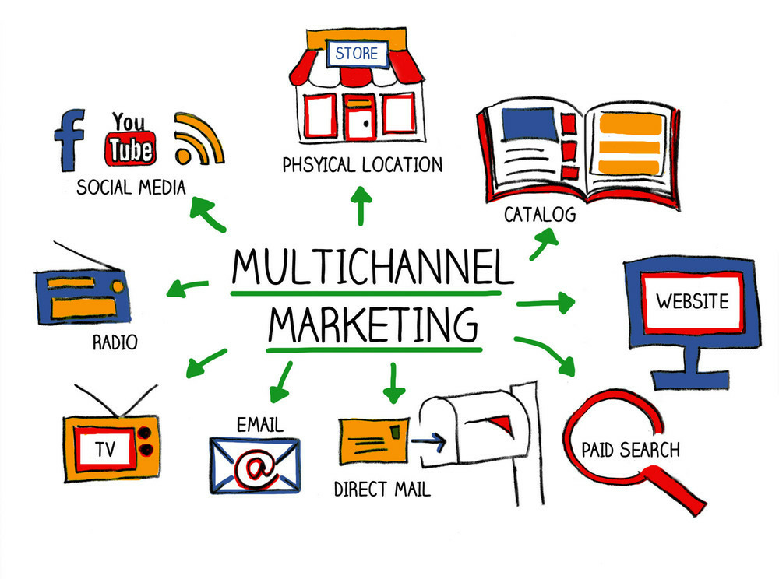

Slide 22
Marketing Management Planning
4. Membentuk Tim
Ketika akan membuat sebuah rencana marketing, sebaiknya Anda membentuk tim yang di dalamnya diisi dengan para karyawan yang berkompeten. Jika kesulitan dalam mencari orang tersebut dalam perusahaan Anda, maka Anda dapat memanfaatkan bantuan dari perusahaan jasa konsultan IT untuk merencanakan marketing perusahaan Anda.
5. Membuat Budget Marketing
Yang terakhir, memperkirakan seberapa besar budget marketing yang dibutuhkan untuk bisnis Anda. Budget marketing yang Anda buat, sebaiknya konsisten dengan pertumbuhan yang Anda inginkan. Jika Anda memutuskan untuk menetapkan budget marketing setiap bulannya, maka tentu akan sulit untuk mengukur pertumbuhan dari bisnis Anda.
Sebisa mungkin buatlah budget yang realistis, mulai dari mengukur talenta yang tersedia, target marketing, dan program jangka panjangnya. Seperti, melakukan investasi dengan konten dan SEO untuk target jangka panjang. Selain itu, bisa dengan merekrut tim public relation (PR) dalam periode tertentu saja.

Slide 23
Organizing in Marketing Management

Slide 24
Organizing in Marketing Management
Departemen pemasaran perusahaan mana pun bertanggung jawab untuk mempromosikan produk, gagasan, dan misi perusahaan, menemukan pelanggan baru, dan mengingatkan pelanggan yang sudah ada bahwa Anda sedang berbisnis. Ini mengatur semua aktivitas yang berkaitan dengan pemasaran dan promosi.
Pada umumnya, peran yang ada di dalam departemen marketing perusahaan adalah:
Chief Marketing Officer : Ini adalah orang yang berada di puncak piramida dan bertanggung jawab atas departemen pemasaran. Tanggung jawab CMO terletak pada pengambilan keputusan dalam proses pengembangan strategi pemasaran utama, serta menjalankan departemen pemasaran. CMO juga bertanggung jawab kepada Direksi atau Manajemen tentang hasil strategi pemasaran.
Direktur Pemasaran: Orang dalam peran ini bertanggung jawab atas semua strategi pemasaran yang dibuat dan diterapkan. Dengan tugasnya dia membantu CMO perusahaan.
Wakil Presiden Pemasaran : Dia bertanggung jawab kepada Direktur Pemasaran. Tanggung jawabnya adalah penerapan strategi pemasaran organisasi. Dia bekerja dengan manajer pemasaran dalam menentukan strategi, pesan, dan media yang akan digunakan untuk pemasaran.

Slide 25
Manajer Pemasaran : Manajer Pemasaran bekerja di bawah wakil presiden pemasaran dan membantunya dengan penerapan semua strategi pemasaran termasuk membuat pesan atau iklan untuk pemasaran, memilih media untuk menampilkan pesan, yang mungkin termasuk media cetak, televisi, spanduk dan penimbunan, situs web dan pemasaran media sosial , dll. Manajer pemasaran juga bertanggung jawab untuk mengelola karyawan lain di departemen tersebut. Mungkin ada satu atau beberapa manajer pemasaran tergantung pada ukuran dan persyaratan bisnis.
Analis atau Peneliti Pemasaran : Orang-orang ini bertanggung jawab atas penelitian dan analisis yang menggerakkan departemen pemasaran dan memandu strategi pemasarannya dengan mencari tahu tentang pelanggan sasaran dan persaingan bisnis. Analis Pemasaran menggunakan alat pemasaran seperti survei atau studi untuk menemukan informasi yang mungkin berguna untuk pemasaran. Mereka melapor kepada manajer pemasaran.
Hubungan Masyarakat : Pejabat Hubungan Masyarakat bertugas mengelola reputasi dan niat baik perusahaan. Tugasnya adalah menciptakan pemahaman tentang klien dan mencoba memengaruhi pemikiran dan perilaku mereka. PRO menggunakan manajemen media dan komunikasi untuk membangun profil perusahaan. PRO bekerja di bawah Manajer Pemasaran dan melapor kepadanya.

Slide 26
Pakar Media Sosial / Layanan Kreatif : Dengan internet menjadi pemain utama dalam pemasaran, perusahaan mendapat manfaat dari layanan Pakar Media Sosial (UKM) dan layanan kreatif. Sementara UKM berkonsentrasi pada pemasaran bisnis dan layanannya di internet sehingga lebih banyak orang menyadarinya, layanan kreatif menangani desain dan presentasi bagian dari bisnis, ini termasuk situs web, halaman web, brosur, buklet, selebaran, iklan, surat dan email, dan semua materi promosi lainnya yang dibutuhkan oleh departemen pemasaran. Layanan kreatif dan laporan pemasaran media sosial kepada manajer pemasaran dan bekerja di bawahnya.
Koordinator Pemasaran : Mengkoordinasikan semua bagian dari departemen pemasaran dan mengelola kampanye periklanan dan pemasaran. Koordinator Pemasaran bertanggung jawab untuk melacak data penjualan, memelihara inventaris bahan promosi, merencanakan acara, menyiapkan laporan, dll. Mereka bekerja dengan Manajer Pemasaran dan membantunya.
Asisten Pemasaran : Membantu dan melapor kepada manajer pemasaran untuk menjalankan bisnis sehari-hari dari departemen pemasaran. Melaksanakan pekerjaan administratif yang diperlukan untuk kelancaran departemen.

Slide 27
Alat di dalam Departemen Pemasaran:
1. Penelitian pemasaran
Departemen pemasaran bertanggung jawab atas semua riset pemasaran. Penelitian sangat penting untuk memahami kebutuhan konsumen dan juga untuk mengidentifikasi pasar produk yang ingin dijual oleh perusahaan. Riset pemasaran juga membantu mengidentifikasi kekuatan dan kelemahan bisnis dan pesaingnya. Hal ini pada akhirnya membantu bisnis untuk menghilangkan kelemahannya, memanfaatkan kekuatannya dan memanfaatkan kelemahan pesaing untuk menjauhkan pelanggan dari pesaing. Seluruh perusahaan mendapat manfaat dari riset pasar dan wawasan yang dihasilkannya.
2. Pengembangan produk
Departemen pemasaran membantu menciptakan produk yang dibutuhkan atau diinginkan pelanggan dan meningkatkan produk yang sudah ada untuk menciptakan nilai yang lebih baik bagi pelanggan. Ini adalah tugas departemen pemasaran untuk menganalisis penjualan produk yang sudah ada di pasar, mencari peluang untuk memperkenalkan produk baru di mana ada celah atau perubahan, dan meningkatkan produk yang sulit dijual. Tenaga pemasaran memberikan informasi kepada tim pengembangan produk tentang preferensi pelanggan, sehingga produk baru dapat dikembangkan berdasarkan wawasan pelanggan yang diberikan oleh tim pemasaran. Tim pemasaran juga bertanggung jawab untuk menentukan harga suatu produk berdasarkan penelitiannya dan untuk meluncurkan produk ke pasar.

Slide 28
3. Periklanan dan Promosi
Setelah perusahaan memiliki produk untuk dijual, merupakan tanggung jawab Departemen Pemasaran untuk mempromosikan produk dan merek tersebut. Ini akan dilakukan melalui bantuan tim kreatif dengan membuat kampanye, acara, iklan, serta materi promosi. Materi promosi semacam itu digunakan untuk mempromosikan produk, layanan, dan merek kepada publik guna menciptakan kesadarandan untuk mengubah prospek menjadi pelanggan. Departemen pemasaran diberi anggaran untuk promosi, dan harus merancang kegiatan promosinya sesuai anggaran. Departemen pemasaran juga mengelola pemasaran media sosial untuk bisnis. Itu dilakukan dengan bantuan ahli media sosial yang merancang dan menerapkan strategi untuk mempromosikan bisnis dan produknya di internet, menciptakan buzz dan memanfaatkan buzz tersebut untuk menarik pelanggan dan meningkatkan penjualan.
4. Pengembangan Bisnis
Untuk menciptakan bisnis baru, departemen pemasaran dan penjualan harus bekerja sama. Tim pemasaran mencari cara untuk melibatkan prospek. Hal ini dapat difasilitasi melalui iklan di media atau internet melalui website atau media sosial. Ini menggunakan informasi dan insentif untuk menjaga prospek tetap tertarik dan memberikan kesempatan bagi departemen penjualan untuk meyakinkan prospek untuk membeli produk. Jadi, departemen pemasaran membuat atau menghasilkan prospek untuk dikejar oleh departemen penjualan. Tidak semua prospek dikonversi menjadi pelanggan. Proses perolehan prospek dan menciptakan jalur pemasaran baru adalah proses yang berkelanjutan, dan departemen pemasaran bertanggung jawab untuk itu.

Slide 29
Tanggung Jawab Departemen Pemasaran

Slide 30
1. Menerapkan pendekatan customer-centric
Bagian Pemasaran perlu memiliki hubungan dengan pelanggan sehingga mereka dapat memahami apa yang menjadi permintaan pelanggan dari bisnis dan dengan demikian bertujuan untuk memenuhi permintaan tersebut. Ada dua cara untuk memahami kebutuhan pelanggan dan memfokuskan kegiatan bisnis untuk mencerminkan permintaan pelanggan; melalui saluran internal dengan mengambil feedback dari departemen penjualan dan layanan pelanggan departemen mengenai preferensi pelanggan dan umpan balik mereka dengan melakukan survei di dalam perusahaan. Cara lain untuk mengumpulkan informasi adalah melalui saluran eksternal, melalui interaksi dengan media sosial dan internet. Pada akhirnya, fokusnya harus memberi pelanggan pengalaman yang berharga dan menyenangkan saat berinteraksi dengan perusahaan.
2. Mengikuti persaingan
Departemen pemasaran juga bertanggung jawab untuk meneliti persaingan dan mengikuti mereka untuk mengetahui apa yang mereka lakukan, produk apa yang mereka luncurkan, apa saja kelemahan pesaing dan bagaimana menghindari kesalahan yang sama seperti pesaing. Penting juga untuk mengetahui bagaimana perusahaan ditempatkan dalam kaitannya dengan pesaingnya, mengapa pelanggan lebih memilih perusahaan lain, apa yang menjadi target pelanggan pesaing dan hubungan yang mereka miliki dengan pelanggan mereka. Setelah semua informasi ini tersedia, maka departemen pemasaran dapat menganalisisnya dan membuat strategi pemasaran dan hubungan pelanggan yang lebih baik untuk perusahaan.

Slide 31
3. Branding
Merek adalah identitas perusahaan. Ini adalah praktik membuat nama, desain, atau simbol yang menunjukkan produk atau bisnis tertentu dan membuatnya berbeda dari produk atau bisnis serupa lainnya. Branding membantu meningkatkan citra bisnis dan membuatnya lebih kredibel, memperoleh respons positif secara emosional dari audiens, memotivasi audiens untuk membeli, dan menciptakan loyalitas untuk merek dan produknya. Ini adalah tugas departemen pemasaran untuk membuat dan mempromosikan merek melalui gambar, kata-kata, ide, dan janji manfaat bagi pelanggan. Pesan perlu disampaikan kepada audiens oleh semua anggota perusahaan secara konsisten dan sering.
4. Menemukan Mitra yang Tepat
Departemen pemasaran dari semua organisasi tidak dapat cukup luas untuk menangani semua kebutuhan pemasaran organisasi. Untuk menghadirkan berbagai alat pemasaran dan keahlian ke bisnis, seringkali penting untuk mempekerjakan keahlian khusus dan orang-orang dari luar organisasi. Penting untuk menemukan mitra yang tepat yang memahami filosofi dan kebutuhan organisasi. Ini adalah tugas departemen pemasaran untuk mengidentifikasi, mempekerjakan, dan mengawasi mitra ini untuk memberikan nilai terbaik bagi bisnis. Mitra strategis ini dapat berupa biro iklan untuk membuat dan mengelola kampanye periklanan, pakar media sosial untuk mengelola sisi pemasaran media sosial dari bisnis, desainer web, analis data, copywriter, dan orang-orang lain semacam itu.

Slide 32
5. Menjadi kreatif dan inovatif
Departemen pemasaran harus selalu waspada. Merupakan tanggung jawab departemen pemasaran untuk menghasilkan ide-ide kreatif, baik untuk tujuan promosi atau untuk menciptakan produk baru. Umpan balik dan ide dari tim pemasaran bertanggung jawab atas keputusan kebijakan terkait produk, seperti apakah akan membuat produk baru atau menyempurnakan yang lama. Itu juga perlu muncul dengan cara-cara kreatif untuk memposisikan merek dan produk untuk menciptakan pendapatan tambahan bagi perusahaan. Untuk memenuhi semua tanggung jawabnya, departemen pemasaran sering kali meminta bantuan dari mitra luar.
6. Berkomunikasi dengan departemen lain
Salah satu tanggung jawab utama departemen pemasaran adalah menciptakan saluran komunikasi dengan semua departemen lain dalam suatu organisasi. Itu harus membiasakan semua karyawan dengan etika pemasaran, filosofi perusahaan, dan hubungan pelanggan. Itu dapat dilakukan dengan mengadakan lokakarya, sesi pelatihan dan pembicaraan atau presentasi mengenai penanganan pelanggan dan kesadaran merek.
7. Penganggaran
Departemen pemasaran mengerjakan anggaran. Mereka diberi sejumlah uang untuk dibelanjakan saat menciptakan kehadiran untuk perusahaan atau produk di pasar. Merupakan tanggung jawab departemen pemasaran untuk memperkirakan biaya semua aktivitas pemasaran yang ingin dilakukannya dan menyiapkan anggaran yang akan menggunakan jumlah uang yang dialokasikan secara paling efisien. Penting agar personel pemasaran tetap berpegang pada anggaran.

Slide 33
8. Menyadari ROI
Departemen pemasaran perlu menyadari konsep laba atas investasi (ROI). Karena semua aktivitas pemasaran membutuhkan biaya, konsep ROI dapat membantu tim pemasaran untuk membuat strategi pemasaran yang memberikan eksposur tertinggi dengan jumlah uang yang dikeluarkan paling sedikit. Mereka harus terus memantau diri mereka sendiri dan mengevaluasi apakah strategi yang telah digunakan telah menghasilkan manfaat yang diinginkan atau tidak, dan berapa biaya strategi dalam hal waktu, tenaga, dan yang terpenting uang.
9. Mengelola Strategi
Mengelola aktivitas utama bisnis untuk bekerja sama adalah tanggung jawab lain dari departemen pemasaran. Merupakan tugas departemen pemasaran untuk membuat dan mengimplementasikan strategi yang akan meningkatkan aktivitas bisnis perusahaan.
10. Mengelola Riset
Mengelola riset untuk perusahaan juga merupakan tugas departemen pemasaran. Ini termasuk penelitian tentang produk, strategi pemasaran, kekuatan dan pelanggan pesaing dibandingkan dengan organisasi. Bagian Pemasaran juga memberikan masukan terkait harga suatu produk.

Slide 34
11. Mengelola Acara
Mengelola acara juga termasuk dalam lingkup tanggung jawab departemen pemasaran. Ini termasuk acara promosi, pameran, seminar, sesi pelatihan, pertemuan perdagangan, konvensi, dll.
Dengan demikian, kita dapat melihat bahwa departemen pemasaran penting tidak hanya untuk memposisikan dan mempromosikan produk, tetapi juga untuk memberikan informasi penting kepada organisasi tentang semua aspek bisnis. Ini adalah departemen kunci dari organisasi mana pun dan tidak dapat diabaikan. Bahkan di masa-masa sulit, sebuah bisnis tidak dapat menghilangkan departemen pemasaran. Di sisi lain, departemen pemasaran menjadi pemain kunci untuk menarik bisnis keluar dari masalah dan mengembalikannya ke jalur profitabilitas.
Notes:
Ref :
https://www.cleverism.com/marketing-department-organization-tools-responsibilities/

Slide 35
Leading in Marketing Management

Slide 36
Leading in Marketing Management
Empat Dimensi dalam Kepemimpinan Pemasaran:
Notes:
Ref: Studi DNA Pemasar - Penelitian terbesar di dunia tentang kesuksesan CMO, Barta / Barwise

Slide 37
Memobilisasi Bos Anda (23%) : Sukses dalam pemasaran dimulai dengan perspektif manajemen puncak — pandangan tentang apa yang penting bagi pelanggan dan bagi kepala organisasi. Pemasar harus mengklaim tempat duduk mereka di meja atas.
Memobilisasi Rekan Anda (23%) : Sebagian besar pemasar tidak meminta orang lain melapor kepada mereka. Untuk menyelesaikan apa pun, mereka harus tahu cara memobilisasi kolega mereka — orang-orang yang mewujudkan pengalaman pelanggan.
Mobilisasi Tim Anda (30%) : Pemasaran kelas dunia masih tentang pengembangan produk, distribusi, harga, dan periklanan yang hebat. Di awal karier mereka, pemasar menjalankan tugas pemasaran sendiri. Tetapi cepat atau lambat mereka harus belajar bagaimana membangun, menyelaraskan, dan memobilisasi tim dengan keterampilan teknis, kreatif, dan interpersonal yang tepat untuk memperluas Zona Penciptaan Nilai.
Mobilisasi Diri Anda (25%): Memobilisasi atasan, kolega, dan tim itu mengasyikkan. Tapi ini juga kerja keras. Itulah mengapa pemimpin pemasaran harus memiliki tujuan yang tinggi dan terus mencari cara untuk memobilisasi diri mereka sendiri — sehingga mereka dapat terus maju ketika keadaan menjadi sulit.
Notes:
Ref :
https://www.cleverism.com/marketing-department-organization-tools-responsibilities/

Slide 38
Controlling in Marketing Management

Slide 39
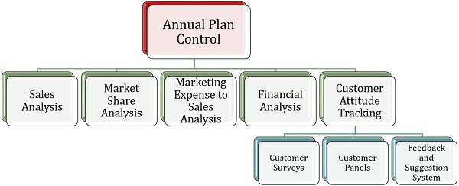
Alat di dalam Controlling:
Annual Plan Control
Langkah-langkah yang diambil sepanjang tahun untuk memeriksa kinerja yang sedang berjalan terhadap rencana pemasaran dan untuk menerapkan langkah-langkah korektif bila perlu. Inti dari pengendalian rencana tahunan adalah pembentukan sistem manajemen berdasarkan tujuan, yang terdiri dari empat elemen. Pertama, rencana tahunan harus menetapkan satu set barang pemasaran yang jelas untuk setiap pusat tanggung jawab di perusahaan.

Slide 40
2. Analisis Penjualan
Yang pertama adalah analisis penjualan, dimana manajer menentukan target penjualan organisasi sudah tercapai atau belum. Untuk tujuan ini, penjualan aktual dibandingkan dengan penjualan yang diinginkan dan penyimpangan dihitung.
Metode ini juga digunakan untuk mengetahui efisiensi tenaga penjualan dengan membandingkan penjualan individu dengan target yang ditetapkan untuk masing-masing tenaga penjual.
3. Analisis Pangsa Pasar
Untuk mengevaluasi daya saing, manajemen perlu mengetahui pangsa pasar yang diakuisisi oleh organisasi.
Namun, cukup menantang untuk menentukan pangsa pasar organisasi lain yang merupakan perusahaan tidak terorganisir, karena kurangnya data yang memadai.

Slide 41
4. Analisis Beban Pemasaran untuk Penjualan
meliputi: Rasio Biaya terhadap Penjualan Tenaga Penjualan memperkirakan persentase nilai penjualan yang digunakan untuk membayar tenaga penjualan. Meliputi:
Rasio Administrasi Penjualan terhadap Penjualan menentukan bagian dari jumlah penjualan yang digunakan untuk memenuhi biaya penjualan dan administrasi.
Rasio Promosi Penjualan terhadap Penjualan adalah nilai penjualan yang diinvestasikan dalam aktivitas promosi penjualan.
Advertising to Sales Ratio adalah persentase nilai penjualan, yang dikontribusikan pada biaya iklan produk.
Rasio Beban Distribusi terhadap Penjualan adalah nilai penjualan yang digunakan untuk membayar biaya distribusi.
5. Analisa Keuangan
Manajemen perlu menangani keuangannya dengan baik. Ini harus memeriksa alasan dan faktor yang mempengaruhi tingkat pengembalian dan leverage keuangan dan pengembalian aset dalam organisasi melalui alat analisis keuangan. Ini juga membantu meningkatkan posisi leverage keuangan perusahaan.

Slide 42
6. Customer’s Attitude Tracking
Kepuasan konsumen telah dianggap sebagai parameter penting untuk menganalisis kinerja organisasi. Ini adalah alat analisis kualitatif yang terdiri dari tiga jenis berikut:
Survei Pelanggan: Perusahaan mengisi kuesioner atau menelepon pelanggan sebelumnya untuk mengetahui tingkat kepuasan konsumen. Ini memberikan arahan kepada tim penjualan dan manajemen.
Panel Pelanggan: Organisasi membentuk panel konsumen tempat pelanggan dipekerjakan untuk meninjau produk, iklan, dan aktivitas pemasaran lainnya. Ini membantu manajemen untuk mengetahui tentang persepsi dan sikap konsumen.
Sistem Umpan Balik dan Saran: Kinerja pasar dari produk dapat dianalisis dengan bantuan umpan balik asli dari pelanggan, dan hal yang sama dapat ditingkatkan melalui saran dan masukan mereka.

Slide 43
Proses Pengendalian
Menentukan Tujuan Pemasaran : Langkah awal dalam pengendalian pemasaran adalah menetapkan tujuan pemasaran, yang selaras dengan tujuan organisasi.
Menetapkan Standar Kinerja : Untuk merampingkan proses pemasaran, pembandingan sangat penting. Oleh karena itu, standar kinerja ditetapkan untuk melaksanakan operasi pemasaran.
Membandingkan Hasil dengan Kinerja Standar : Kinerja pemasaran yang sebenarnya dibandingkan dan disesuaikan dengan standar yang ditetapkan dan variasi diukur.
Menganalisis Penyimpangan : Perbedaan ini kemudian diperiksa untuk mengetahui area yang memerlukan koreksi, dan jika penyimpangan melebihi kisaran yang ditentukan, maka harus diinformasikan kepada manajemen puncak.
Perbaikan dan Peningkatan : Setelah mempelajari bidang masalah yang bertanggung jawab atas kinerja rendah, langkah-langkah yang diperlukan harus diambil untuk mengisi kesenjangan antara hasil aktual dan yang diharapkan.
Notes:
ref:
https://www.businessmanagementideas.com/marketing-management/marketing-control/20955
https://theinvestorsbook.com/marketing-control.html

Slide 44
Technology Development in Marketing Management

Slide 45
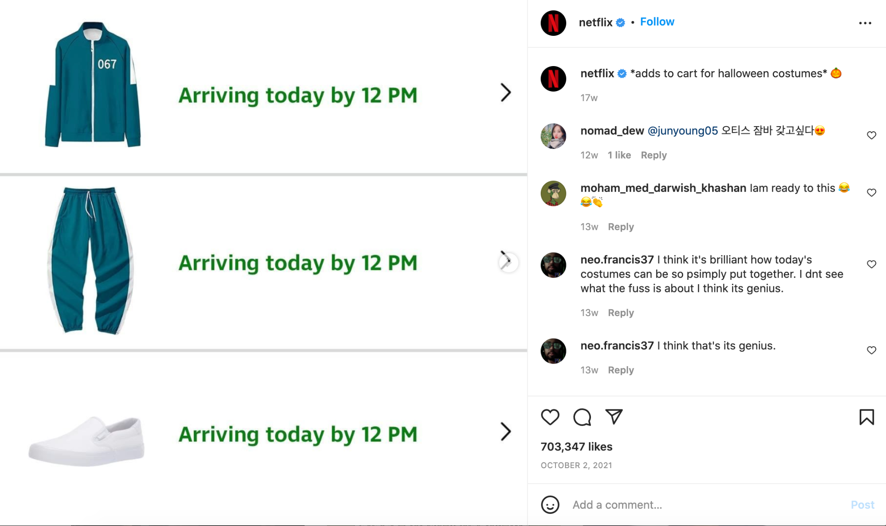
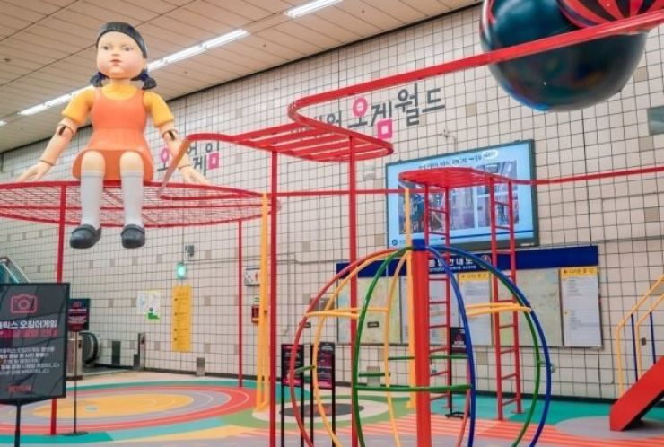
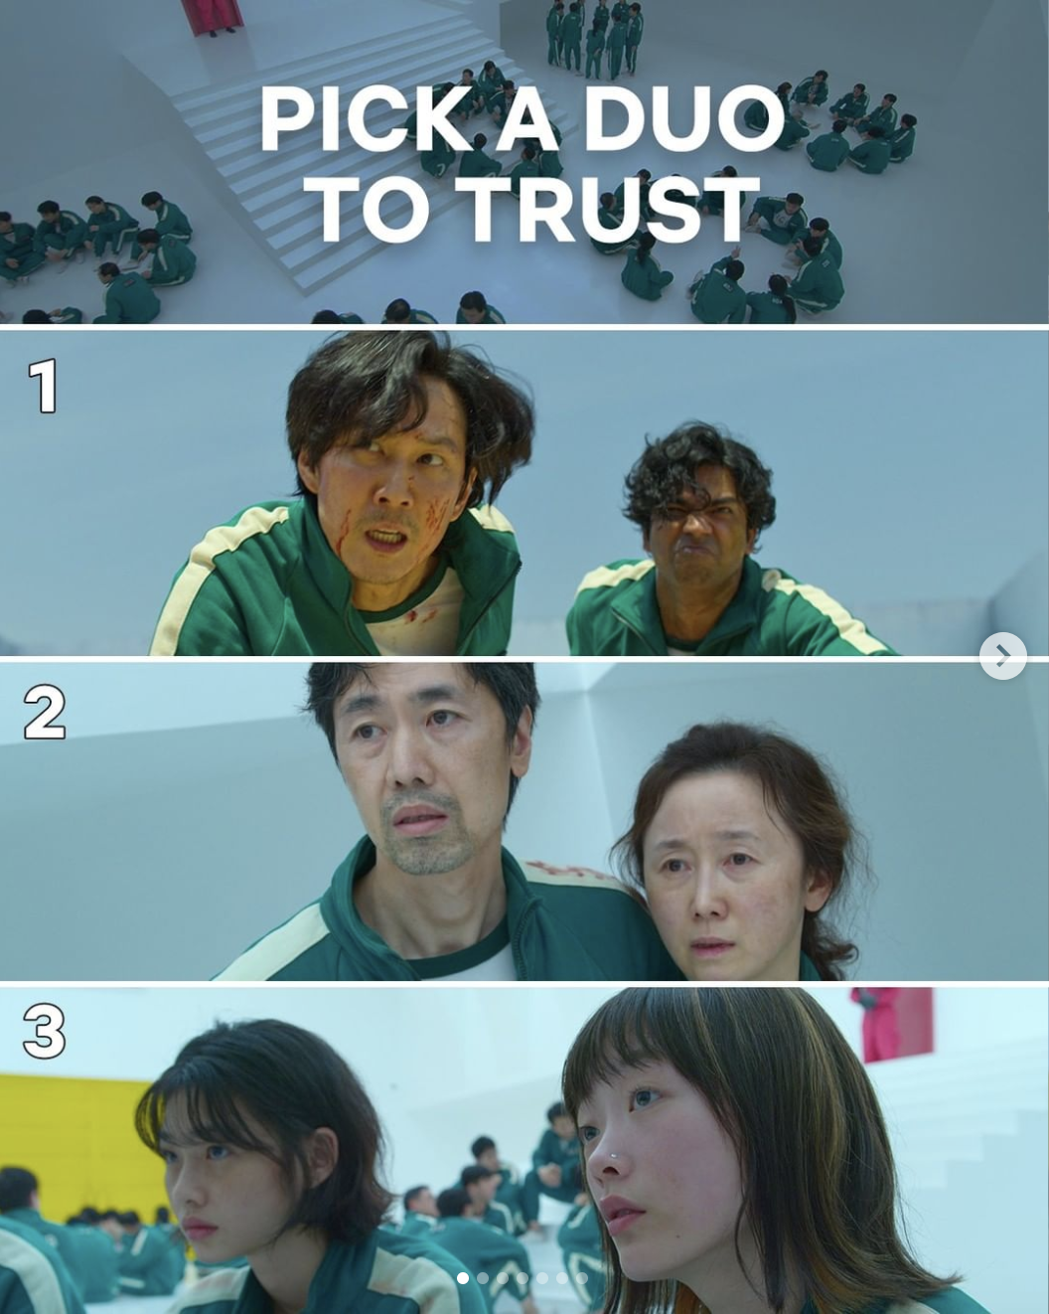
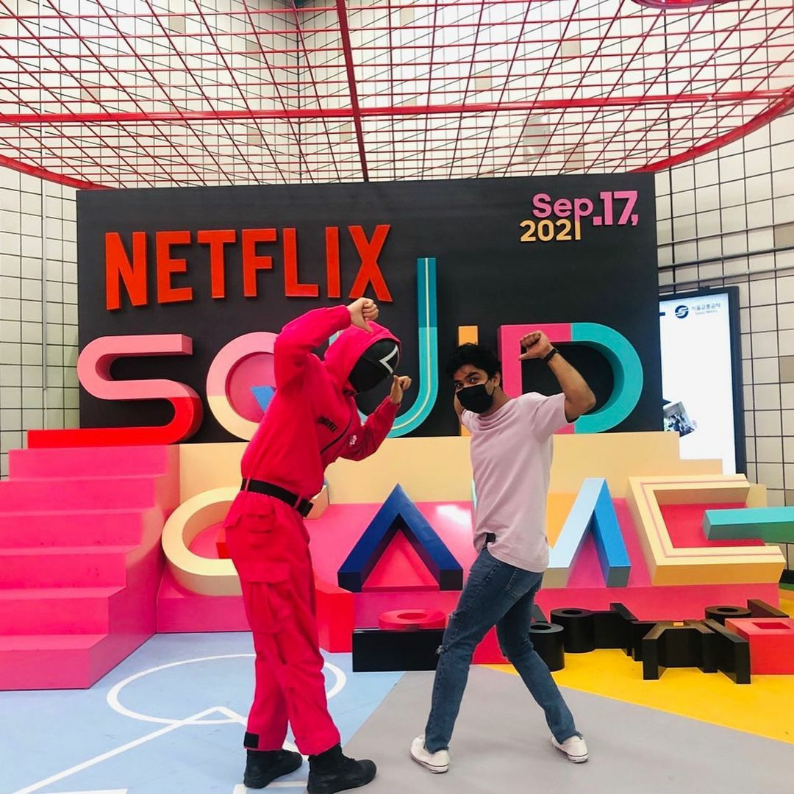
Integrasi Marketing Offline & Online ala Netflix
Netflix merupakan leading streaming service di dunia dan menyumbang 15% traffic di internet seluruh dunia. Berbagai strategi marketing telah dilakukan netflix, baik online dan offline.
In social media:
Offline (pop up exhibition at MRT station in South Korea)

